Slide 1

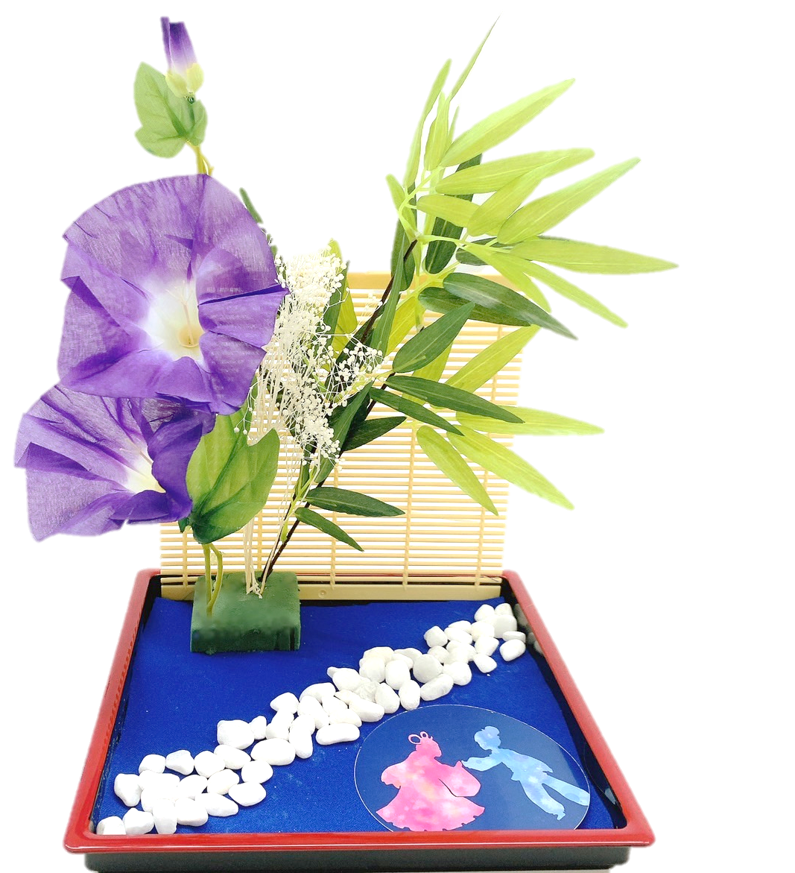


季節を感じるハンドメイド
七夕アレンジメント
オンラインアクティビティ開催日時
2023年7月3日（月）
午後2時～午後3時

